Slide 1






PT MELIA SEHAT SEJAHTERA
SOLUSI ANDA UNTUK
MERUBAH HIDUP LEBIH BAIK
E . S . N
EXCELLENT STRATEGY of NETWORK SUPPORT SYSTEM
MELIA SEHAT SEJAHTERA
BERSAMA KAMI MENUJU HIDUP LEBIH BAIK

Slide 2
PT MELIA SEHAT SEJAHTERA
SOLUSI ANDA UNTUK
MERUBAH HIDUP LEBIH BAIK
E . S . N
EXCELLENT STRATEGY of NETWORK SUPPORT SYSTEM
1. PERUSAHAAN
PT. MELIA SEHAT SEJAHTERA BERDIRI SEJAK 2003
DIPIMPIN OLEH Ir. SUKUR NABABAN YANG DIMANA SAAT INI MENJABAT SEBAGAI ANGGOTA DEWAN DPR RI
PEMBAYAR PAJAK TERBESAR DI SEKTOR MULTI LEVEL MARKETING DAN MEMPUNYAI IJIN DOKUMEN LENGKAP (SIUPL) YANG SESUAI DENGAN SYARAT PEMERINTAHAN INDONESIA (PERUSHAAN LEGAL)

Slide 3





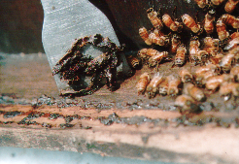
PT MELIA SEHAT SEJAHTERA
E . S . N
EXCELLENT STRATEGY of NETWORK
PROPOLIS
GETAH DARI DAUN-DAUN MUDA TERUTAMA DAUN POPLAR YANG DIKUMPULKAN OLEH LEBAH LALU DICAMPUR DENGAN
AIR LIURNYA DAN DILUMURI DI BAGIAN DALAM SARANG LEBAH

Slide 4
PT MELIA SEHAT SEJAHTERA
E . S . N
EXCELLENT STRATEGY of NETWORK
PROPOLIS DIGUNAKAN MENAMBAL SARANG LEBAH AGAR STERIL (BERSIH DARI KUMAN) DARI SERANGAN
VIRUS, BAKTERI, JAMUR
KANDUNGAN PROPOLIS
BIOFLAVONOIDS : BERFUNGSI UNTUK MEMULIHKAN SISTEM KAPILARI SERTA MEMPERBAIKI KERAPUHAN & KEBOCORAN SALURAN DARAH (1 TETES PROPOLIS SETARA DENGAN 500 BUAH JERUK )
PROTEIN ( 16 JENIS ASAM AMINO ), MINERAL – MINERAL SERTA VITAMIN VITAMIN

Slide 5
PT MELIA SEHAT SEJAHTERA
E . S . N
EXCELLENT STRATEGY of NETWORK
BEBERAPA KESAKSIAN TENTANG PROPOLIS
“SURAH AN NAHL AYAT 69“
“....Akan keluar dari perutnya (Lebah ) cairan beraneka warnanya (air liur) padanya ada obat bagi manusia....”
ROY KUPINSEL , MD . ( MAITLAND FLORIDA )
Sarang lebah lebih steril dari ruang operasi rumah sakit, mengkonsumsi propolis tidak ada efek samping

Slide 6
PT MELIA SEHAT SEJAHTERA
E . S . N
EXCELLENT STRATEGY of NETWORK
UJI KANKER : CAPE (CAFFEID ACID PHENETHYL ESTHER) di (Comprehensive Cancer Center & Inst. Of Cancer Research Colombia)
Sel kanker aktif pada sel DNA manusia dapat di cegah hingga 50 % dengan 5 mg Propolis, jika di tingkatkan hingga 10 mg dosis Propolis maka pertumbuhan sel kanker dapat dicegah
HOSPITAL LIEN YUN GANG JIANSU (Dr FANG CHU )
Membantu pasien yang mengidap penyakit HYPERLIPIDEMIA (kandungan lemak dalam darah tinggi) serta mampu mengobati penyakit jantung dengan mengkonsumsi secara teratur

Slide 7
PT MELIA SEHAT SEJAHTERA
E . S . N
EXCELLENT STRATEGY of NETWORK
KEGUNAAN PROPOLIS
DETOKSIFIKASI : Pembuangan racun dalam tubuh
ANTIBIOTIK ALAMI : Tidak ada efek samping
MENINGKATKAN IMUNITAS (kekebalan tubuh)
ANTI OKSIDAN : Anti kanker
NUTRISI YANG SANGAT TINGGI : berbagai Vitamin

Slide 8
PT MELIA SEHAT SEJAHTERA
E . S . N
EXCELLENT STRATEGY of NETWORK
CARA MENGKONSUMSI PROPOLIS
Diminum
Untuk orang yang sehat Teteskan Propolis 3 s/d 4 tetes dengan ¼ gelas air, lakukan 2 s/d 3 kali /hari
Untuk orang yang sakit Teteskan propolis 5 s/d 10 tetes dengan ¼ gelas air,dilakukan 4 s/d 7 kali /hari
Dioleskan di tubuh yang sakit
Propolis sangat baik jika dicampur dengan madu

Slide 9
PT MELIA SEHAT SEJAHTERA
E . S . N
EXCELLENT STRATEGY of NETWORK
PROPOLIS MEMBANTU PENYEMBUHAN
BATUK / ASTHMA / BRONCHISTIS
SINUSITIS / FLU / DEMAM / SAKIT KEPALA
LUKA BENDA TAJAM ( BAKAR ), BENGKAK
INFEKSI KULIT, TELINGA, GIGI, GUSI, JERAWAT/BISUL
INFEKSI VAGINA, HERPES, PENYAKIT KULIT & JAMUR
KANKER / TUMOR
JANTUNG, GINJAL, HATI, DIABETES, HEPATITIS,
DARAH TINGGI / DARAH RENDAH
ASAM URAT / REMATIK
GANGGUAN PENCERNAAN / MAAG

Slide 10
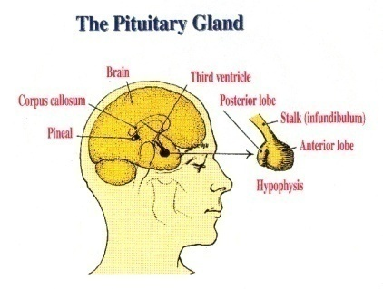
PT MELIA SEHAT SEJAHTERA
E . S . N
EXCELLENT STRATEGY of NETWORK
MELIA BIYANG
RAMUAN ALAMI YANG BERKHASIAT UNTUK MERANGSANG KELENJAR PITUITARY AGAR MEMPRODUKSI HUMAN GROWTH HORMON ( HGH ) , SEHINGGA DAPAT MENUNDA PROSES PENUAAN MANUSIA DAN MENGEMBALIKAN SISTEM METABOLISME YANG LEBIH BAIK & MENINGKATKAN KEKEBALAN TUBUH

Slide 11
PT MELIA SEHAT SEJAHTERA
E . S . N
EXCELLENT STRATEGY of NETWORK
KANDUNGAN MELIA BIYANG :
KOLOSTRUM ( SUSU AWAL )
ASAM AMINO, VITAMIN B KOMPLEX
CALSIUM
Dr DANIEL RUDMAN ;
PENGGUNAAN HGH SELAMA 6 (ENAM) BULAN SECARA TERATUR AKAN MAMPU MEMPERLAMBAT PERUBAHAN PENUAAN KURANG LEBIH SELAMA 20 TAHUN

Slide 12
PT MELIA SEHAT SEJAHTERA
E . S . N
EXCELLENT STRATEGY of NETWORK
MANFAAT MELIA BIYANG
MEMBUAT AWET MUDA
MENINGKATKAN DAYA INGAT
MENAMBAH STAMINA PHISIK & MENTAL
MENINGKATKAN KEMAMPUAN SEKS
MEMPERCEPAT PROSES PENYEMBUHAN
MENINGKATKAN KEKUATAN TULANG
MENINGKATKAN IMUNITAS TUBUH
MERANGSANG FUNGSI ORGAN VITAL TUBUH : OTAK, JANTUNG, HATI, PANKREAS, LIMPA, GINJAL

Slide 13
PT MELIA SEHAT SEJAHTERA
E . S . N
EXCELLENT STRATEGY of NETWORK
CARA PEMAKAIAN MELIA BIYANG
SEMPROTKAN MELIA BIYANG DI BAWAH LIDAH PAGI HARI SEBELUM SARAPAN, DAN MALAM HARI SEBELUM TIDUR
DOSIS PEMAKAIAN MELIA BIYANG
USIA HINGGA 40 TAHUN : 3 KALI SEMPROT
USIA 40 – 60 TAHUN : 4 KALI SEMPROT
USIA 60 TAHUN KEATAS : 5 KALI SEMPROT

Slide 14
PT MELIA SEHAT SEJAHTERA
SOLUSI ANDA UNTUK
MERUBAH HIDUP LEBIH BAIK
E . S . N
EXCELLENT STRATEGY of NETWORK SUPPORT SYSTEM
PT. MELIA SEHAT SEJAHTERA TELAH DIAKUI OLEH PEMERINTAH RI DENGAN ADANYA IJIN DARI BADAN POM RI
PRODUK PT. MELIA SEHAT PRODUK SEJAHTERA DI PRODUKSI DENGAN PROSES BERKUALITAS TINGGI, HYGENIS SESUAI DENGAN STANDART GMP
PENJUALAN PRODUK ASLI PT. MELIA SEHAT SEJAHTERA HANYA MELALUI SYARAT ANDA HARUS MENJADI MEMBER ATAU MEMBELI DARI MEMBER AKTIF DAN STOKIS-STOKIS
CATATAN : PRODUK PT. MELIA SEHAT SEJAHTERA TIDAK DIJUAL DI APOTIK, TOKO HERBAL ATAUPUN ONLINE SHOP

Slide 15

PT MELIA SEHAT SEJAHTERA
SOLUSI ANDA UNTUK
MERUBAH HIDUP LEBIH BAIK
E . S . N
EXCELLENT STRATEGY of NETWORK SUPPORT SYSTEM
MELIA SC CLEANSER
SEL INDUK APPLE UTTWILER SPATLAUBER. SEL YANG TELAH TERUJI TETAP SEGAR DALAM JANGKA WAKTU YANG LAMA DI BANDING APEL DAN BUAH LAINNYA
MANFAAT MELIA SC CLEANSER :
MEMBERSIHKAN WAJAH DARI KOTORAN ATAU MAKE UP
MELINDUNGI DAN MEMPERBAIKI JARINGAN KULIT WAJAH
MEMPERLAMBAT PROSES PENUAAN DINI
MENJAGA KULIT WAJAH TETAP AWET MUDA DAN MENGURANGI KERUTAN
MENGANGKAT SEL KULIT MATI DAN MENUA
MEMBUAT KULIT WAJAH LEBIH SEGAR, MULUS DAN LEBIH PUTIH MERONA
MEMBERIKAN NUTRISI BAGI KULIT WAJAH
NA. 321 71 203 817

Slide 16

PT MELIA SEHAT SEJAHTERA
SOLUSI ANDA UNTUK
MERUBAH HIDUP LEBIH BAIK
E . S . N
EXCELLENT STRATEGY of NETWORK SUPPORT SYSTEM
MELIA PLATINUM SERUM
EKSTRAK BERLIAN ( DIAMOND EXTRACT ) DAN VITAMIN
MANFAAT MELIA PLATINUM SERUM:
MEREGENERASI SEL KULIT WAJAH / COLLAGEN
MELINDUNGI DAN MEMPERBAIKI JARINGAN KULIT WAJAH
MELEMBABKAN KULIT WAJAH SEPANJANG HARI
MEMBUAT KULIT WAJAH LEBIH BERSINAR
MERATAKAN WARNA KULIT WAJAH (FLEK WAJAH)
MELAWAN KERIPUT WAJAH
MENGHILANGKAN JERAWAT ATAU BEKAS JERAWAT
NA. 321 70 102 916

Slide 17

PT MELIA SEHAT SEJAHTERA
SOLUSI ANDA UNTUK
MERUBAH HIDUP LEBIH BAIK
E . S . N
EXCELLENT STRATEGY of NETWORK SUPPORT SYSTEM
MELIA ANTI AGING+WHITENING CREAM
EKSTRAK SUTRA ( ZAT HUMEKTAN ) ADALAH ZAT YANG MAMPU MEMPERTAHANKAN KELEMBABAN. 4-n-BUTYLRESORCINOL ADALAH SENYAWA YANG MENGHAMBAT PEMBENTUKAN MELAMIN
MANFAAT MELIA ANTI AGING + WHITENING CREAM:
SEBAGAI ANTI AGING DAN MERATAKAN KULIT DARI NODA (PEMUTIH KULIT)
SEBAGAI PELEMBAB (KULIT LEBIH ELASTIS)
SEBAGAI ANTI OKSIDAN
MAMPU MEMPERBAIKI TEKSTUR KULIT, GARIS-GARIS HALUS SERTA KERUTAN SEHINGGA KULIT TAMPAK LEBIH MUDA DAN SEGAR
NA. 321 72 000 240

Slide 18
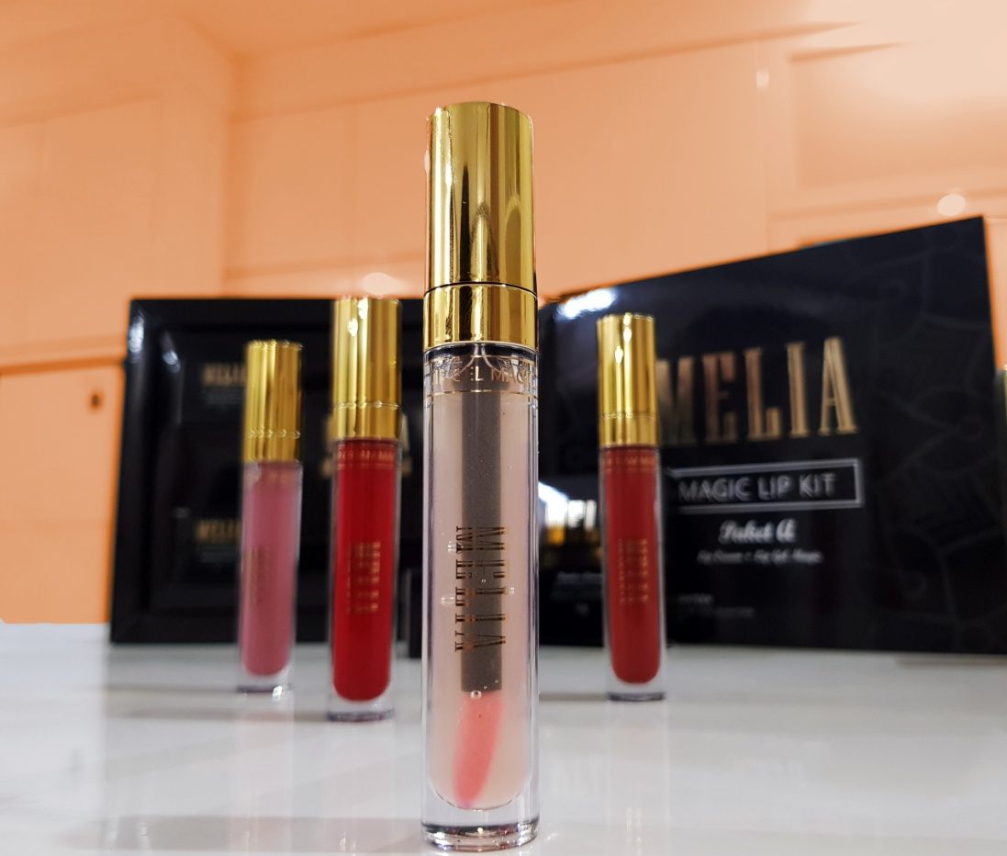
PT MELIA SEHAT SEJAHTERA
SOLUSI ANDA UNTUK
MERUBAH HIDUP LEBIH BAIK
E . S . N
EXCELLENT STRATEGY of NETWORK SUPPORT SYSTEM
MELIA MAGIc LIP KIT
MEMBERIKAN WARNA PADA BIBIR, SELAIN ITU BERFUNGSI JUGA SEBAGAI PELEMBAB, MEYAMARKAN GARIS HALUS, TIDAK MUDAH LENGKET
TERSEDIA VARIAN WARNA UNTUK MEMBERIKAN KEINDAHAN PADA BIBIR ANDA
NA. 181 71 304 501-5

Slide 19
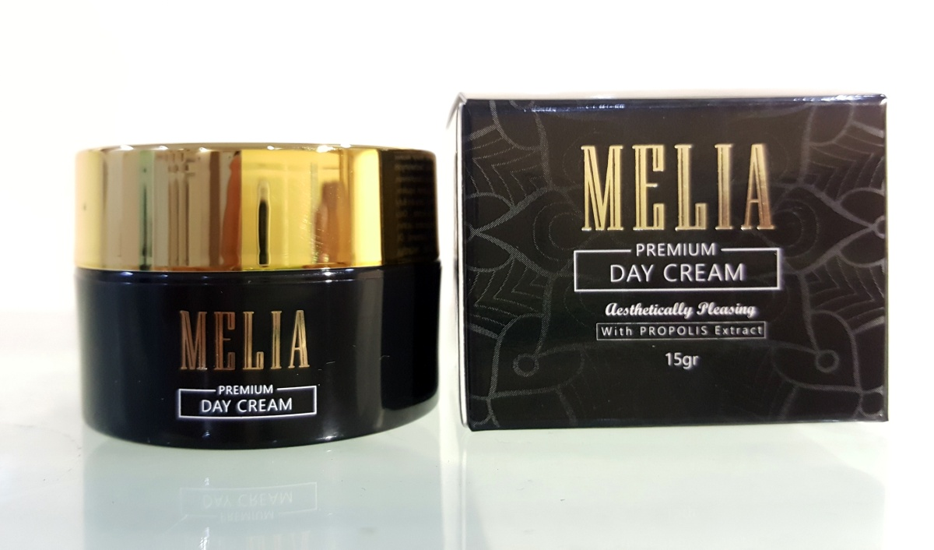
PT MELIA SEHAT SEJAHTERA
SOLUSI ANDA UNTUK
MERUBAH HIDUP LEBIH BAIK
E . S . N
EXCELLENT STRATEGY of NETWORK SUPPORT SYSTEM
MELIA PREMIUM DAY CREAM & NIGHT CREAM
MELIA PREMIUM DAY CREAM & NIGHT CREAM MENGANDUNG EKSTRAK PROPOLIS DAN RICE BRAIN OIL (EKSTRAK AKAR MANIS)
MEMBERIKAN NUTRISI PADA KULIT WAJAH
MENCERAHKAN SERTA MEMBERIKAN HASIL DAN EFEK MAKSIMAL WAJAH PADA MALAM HARI
NA. 181 71 304 501-5

Slide 20
PT MELIA SEHAT SEJAHTERA
SOLUSI ANDA UNTUK
MERUBAH HIDUP LEBIH BAIK
E . S . N
EXCELLENT STRATEGY of NETWORK SUPPORT SYSTEM
3. MARKETING PLAN
PELOPOR PENGHASILAN HARIAN, MINGGUAN DAN BULANAN
MELIA SEHAT SEJAHTERA MEMILIKI PROGRAM PENGHASILAN UNTUK ANDA DENGAN MARKETING PLAN YANG TELAH TERUJI AMAN DENGAN SYSTEM PEMBAYARAN HARIAN, MINGGUAN & BULANAN
ANDA AKAN MEMILIKI PENGHASILAN CEPAT & BESAR RATUSAN RIBU RUPIAH HINGGA JUTAAN RUPIAH SETIAP HARI MAMPU MEMENUHI KEBUTUHAN PRIMER & SEKUNDER KEHIDUPANNYA
KAMI MEMILIKI KOMITMEN UNTUK MEMBANTU SELURUH MEMBER MERAIH KEHIDUPAN YANG LEBIH BAIK, MENGAJARKAN ANDA & BERJUANG BERSAMA UNTUK MERAIH KESUKSESAN BERSAMA

Slide 21






PT MELIA SEHAT SEJAHTERA
SOLUSI ANDA UNTUK
MERUBAH HIDUP LEBIH BAIK
E . S . N
EXCELLENT STRATEGY of NETWORK SUPPORT SYSTEM
PENGHASILAN HARIAN & KEMANDIRIAN EKONOMI
KEBUTUHAN UANG, MAKAN, RUMAH, SEKOLAH, MOBIL DAN LIBURAN

Slide 22
PT MELIA SEHAT SEJAHTERA
SOLUSI ANDA UNTUK
MERUBAH HIDUP LEBIH BAIK
E . S . N
EXCELLENT STRATEGY of NETWORK SUPPORT SYSTEM
PERBEDAAN MSS DENGAN MLM LAIN
MLM X
MSS
DIBAYAR 30-45 HARI KERJA
DIBAYAR 1 HARI KERJA
TUTUP POINT / TARGET
TANPA SYARAT
BELANJA BULANAN
MODAL 1X SEUMUR HIDUP
PERINGKAT / LEVEL / JABATAN
TIDAK ADA PERINGKAT
REWARD
BONUS DI BAYAR CASH 100%
SISTEM MATAHARI
SISTEM BINARY
x
x
x

Slide 23
PT MELIA SEHAT SEJAHTERA
SOLUSI ANDA UNTUK
MERUBAH HIDUP LEBIH BAIK
E . S . N
EXCELLENT STRATEGY of NETWORK SUPPORT SYSTEM
4. WEBSITE
WEBSITE YANG AKAN DAPAT DI BUKA 24 JAM SETIAP HARINYA UNTUK MELIHAT BONUS KITA DAN PERKEMBANGAN JARINGAN KITA DI WWW.MELIASEHATSEJAHTERA.COM
WEBSITE MENYAJIKAN INFORMASI TENTANG PERUSHAAN, PRODUK, PERKEMBANGAN JARINGAN, BONUS – BONUS MEMBER, KESAKSIAN, AKTIFITAS PERUSAHAAN DAN AKTIFITAS GROUP LEADER
SELAIN WEBSITE INFORMASI BONUS – BONUS MEMBER JUGA AKAN DI INFORMASIKAN MELALUI SMS BONUS

Slide 24

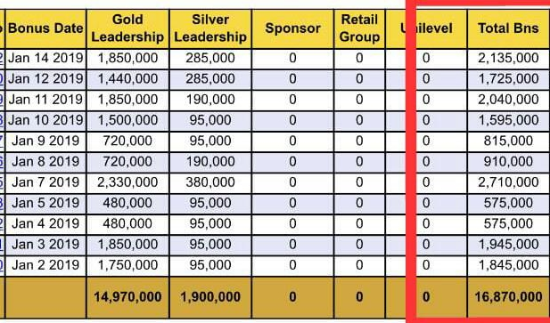
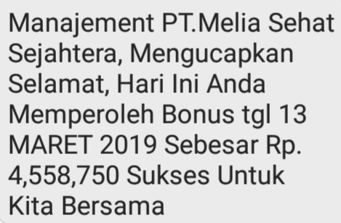
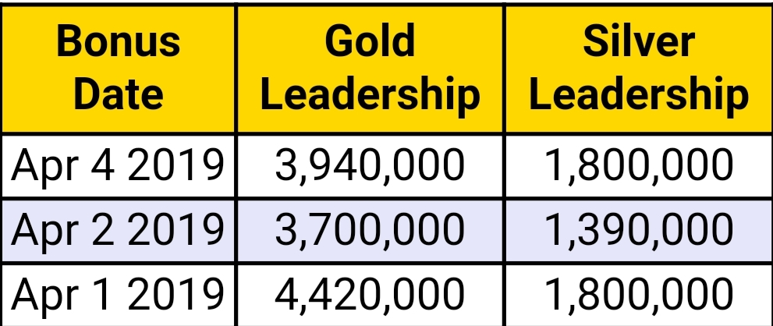
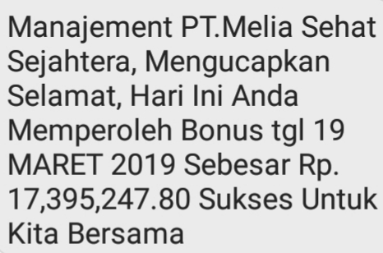
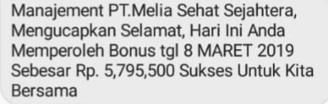
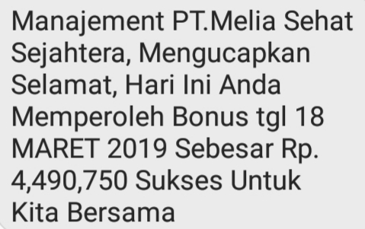
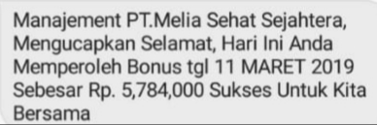
SOLUSI ANDA UNTUK MERUBAH HIDUP LEBIH BAIK
SOLUSI ANDA UNTUK MERUBAH HIDUP LEBIH BAIK
SMS - BONUS

Slide 25
PT MELIA SEHAT SEJAHTERA
SOLUSI ANDA UNTUK
MERUBAH HIDUP LEBIH BAIK
E . S . N
EXCELLENT STRATEGY of NETWORK SUPPORT SYSTEM
5. GROUP LEADER DAN SUPPORT SYSTEM
CARA KERJA YANG CUKUP MUDAH DI DUKUNG SUPPORT SYSTEM YANG TERSEBAR DISELURUH INDONESIA DAN PEMBELAJARAN YANG BISA ANDA IKUTI DI TRAINING DI KOTA ANDA
TENANG !!!!!
ANDA AKAN DIBANTU, DI BIMBING DAN DIAJARKAN OLEH ORANG –ORANG SUKSES, AGAR ANDAPUN DAPAT MERAIH SUKSES

Slide 26
SOLUSI ANDA UNTUK MERUBAH HIDUP LEBIH BAIK
SOLUSI ANDA UNTUK MERUBAH HIDUP LEBIH BAIK
NEW MEMBER TRAINING
MEMBER WAJIB MENGIKUTI TRAINING AGAR PAHAM CARA MENJALANKAN MELIA SEHAT SEJAHTERA SEHINGGA CEPAT MERAIH SUKSES

Slide 27


SOLUSI ANDA UNTUK MERUBAH HIDUP LEBIH BAIK
SOLUSI ANDA UNTUK MERUBAH HIDUP LEBIH BAIK
CHANNEL PEMBELAJARAN
GENERASI PEJOEANG
@GENERASI_PEJOEANG

Slide 28


PT MELIA SEHAT SEJAHTERA
SOLUSI ANDA UNTUK
MERUBAH HIDUP LEBIH BAIK
E . S . N
EXCELLENT STRATEGY of NETWORK SUPPORT SYSTEM
BERJUANG MEMBANGUN KEHIDUPAN
MELIA SEHAT SEJAHTERA

Slide 29
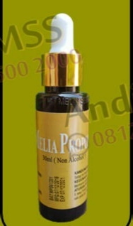
PT MELIA SEHAT SEJAHTERA
SOLUSI ANDA UNTUK
MERUBAH HIDUP LEBIH BAIK
E . S . N
EXCELLENT STRATEGY of NETWORK SUPPORT SYSTEM
IKLAN ATAU PROMO
DISTRIBUSI WILAYAH
MARKETING
PABRIK
KARYAWAN
40%
GOLD
PENDAFTARAN Rp. 75.000
BELANJA PRODUK MIN. Rp 1.100.000
(SUDAH TERMASUK PPN 10%)
Rp. 75.000
Rp. 1.100.000
+
RP. 1.175.000
15x
7x
3x
Rp. 500.000 X 5 botol
= Rp. 2.500.000
Melia Propolis 30 ml
TANPA RESIKO

Slide 30
PT MELIA SEHAT SEJAHTERA
SOLUSI ANDA UNTUK
MERUBAH HIDUP LEBIH BAIK
E . S . N
EXCELLENT STRATEGY of NETWORK SUPPORT SYSTEM
2. BONUS PASANGAN / LEADERSHIP (HARIAN)
BERKEMBANG |  | BONUS
KIRI | KANAN | Rp
2 | 2 | Rp 240.000
4 | 4 | Rp 480.000
6 | 6 | Rp 720.000
8 | 8 | Rp 960.000
10 | 10 | Rp 1.200.000
FLUSHING |  | Rp 1.300.000
1. BONUS MENGAJAK
/ SPONSOR (HARIAN)
GOLD
RP. 175.000 / UNIT

Slide 31
PT MELIA SEHAT SEJAHTERA
SOLUSI ANDA UNTUK
MERUBAH HIDUP LEBIH BAIK
E . S . N
EXCELLENT STRATEGY of NETWORK SUPPORT SYSTEM
3. DISCOUNT RETAIL (MINGGUAN)
4. DISCOUNT GROUP RETAIL (MINGGUAN)
25% DARI PEMBELIAN RETAIL PRODUK BERLAKU KELIPATAN DI AKUMULASI DALAM 1 MINGGU
YANG AKAN BAYAR DI HARI SENIN
3%-5% DARI PEMBELIAN RETAIL PRODUK OLEH DOWNLINE BERLAKU KELIPATAN DI AKUMULASI DALAM 1 MINGGU, YANG AKAN BAYAR DI HARI SENIN
DENGAN SYARAT UPLINE MELAKUKAN PEMBELIAN RETAIL PRODUK MINIMAL 1 PRODUK APA SAJA DALAM KURUN WAKTU 1 MINGGU
5. BONUS UNILEVEL (BULANAN)
POTENSI MULAI DARI Rp. 28.000 – Rp. 114.000.000 / UNIT DENGAN 11 LEVEL KOMPRES

Slide 32

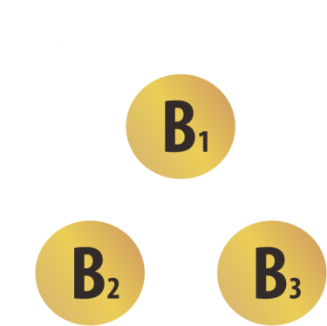
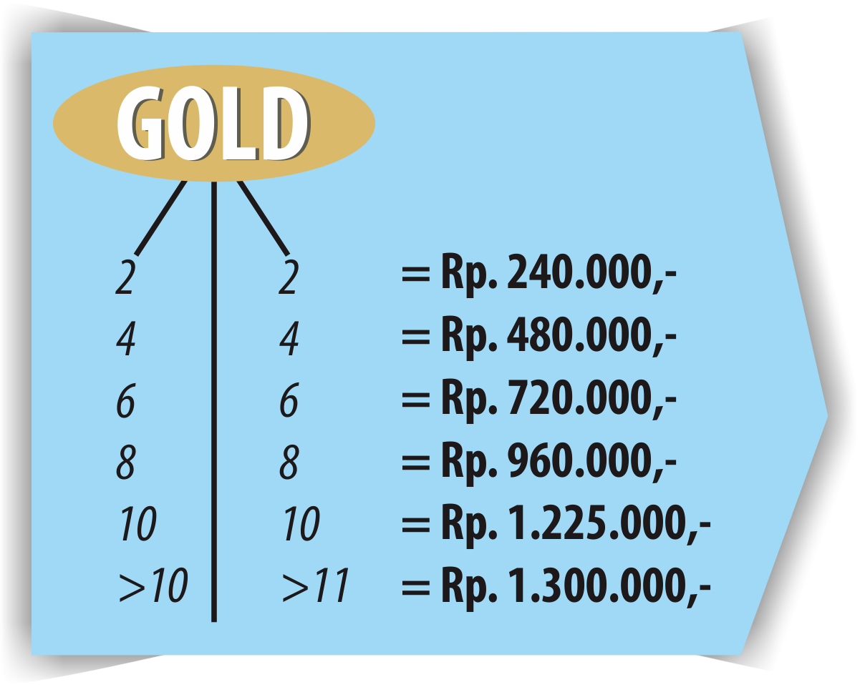
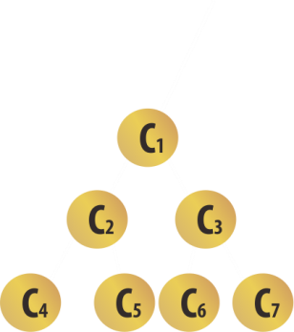
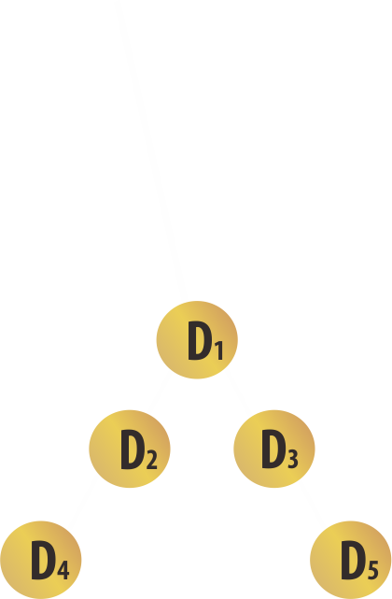
PT MELIA SEHAT SEJAHTERA
SOLUSI ANDA UNTUK
MERUBAH HIDUP LEBIH BAIK
E . S . N
EXCELLENT STRATEGY of NETWORK SUPPORT SYSTEM
BONUS SPONSOR (HARIAN)
ANDA
GOLD RP. 175.000 / UNIT
RP. 175.000 X 7 = Rp.525.000
RP. 175.000
BONUS PASANGAN / LEADERSHIP (HARIAN)
RP. 175.000 X 7 = Rp.1.225.000
8 3
2 2
RP. 240.000
SISA 6 1
RP. 175.000 X 5 = Rp.875.000
5
6 6
6 6
RP. 720.000

Slide 33
PT MELIA SEHAT SEJAHTERA
SOLUSI ANDA UNTUK
MERUBAH HIDUP LEBIH BAIK
E . S . N
EXCELLENT STRATEGY of NETWORK SUPPORT SYSTEM
KESIMPULAN
BUKAN KITA MENGAJAK ORANG SEBANYAK – BANYAKNYA, MINIMAL KITA AJAK 2 ORANG SAJA, 2 ORANG INI KITA BANTU BERKEMBANG TERUS, MAKA BONUS TIAP HARI MASUK REKENING KITA

Slide 34
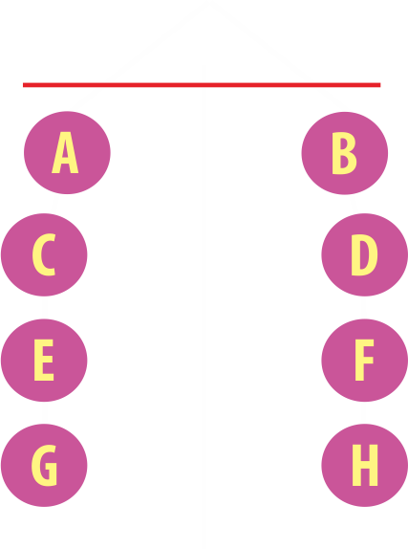
PT MELIA SEHAT SEJAHTERA
SOLUSI ANDA UNTUK
MERUBAH HIDUP LEBIH BAIK
E . S . N
EXCELLENT STRATEGY of NETWORK SUPPORT SYSTEM
PERBANDINGAN JOIN 1,3 & 7
BONUS PASANGAN / LEADERSHIP (HARIAN)
1
2 2
Rp.960.000 / MINGGU
2 2
2 2
2 2
8 8

Slide 35
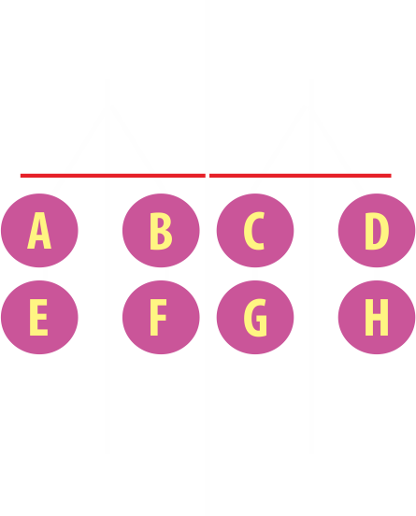
PT MELIA SEHAT SEJAHTERA
SOLUSI ANDA UNTUK
MERUBAH HIDUP LEBIH BAIK
E . S . N
EXCELLENT STRATEGY of NETWORK SUPPORT SYSTEM
Rp. 960.000
Rp. 960.000
+
1
BONUS PASANGAN / LEADERSHIP (HARIAN)
Rp. 480.000
Rp. 480.000
Rp. 960.000
2
3
2 2 2 2
2 2 2 2
4 4
4 4
8 8
Rp.1.920.000 / MINGGU

Slide 36
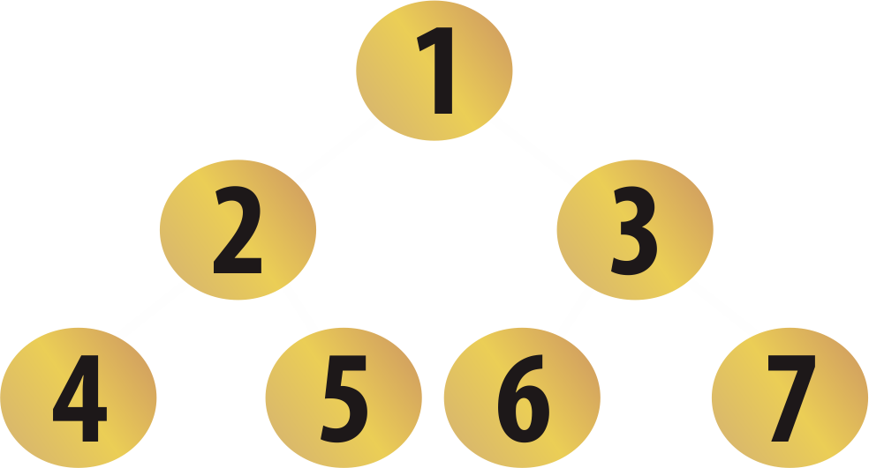

PT MELIA SEHAT SEJAHTERA
SOLUSI ANDA UNTUK
MERUBAH HIDUP LEBIH BAIK
E . S . N
EXCELLENT STRATEGY of NETWORK SUPPORT SYSTEM
Rp. 960.000
Rp. 960.000
+
Rp. 480.000
Rp. 480.000
BONUS PASANGAN / LEADERSHIP (HARIAN)
Rp. 960.000
Rp. 240.000
+
Rp. 240.000
Rp. 240.000
Rp. 240.000
Rp. 960.000
Rp.2.880.000 / MINGGU
2 2 2 2 2 2 2 2
2 2
2 2
2 2
CATATAN :
SEBURUK-BURUKNYA SISTEM HANYA MENGHASILKAN 2 LOT PER MINGGU, KITA MASIH DIBAYAR MAHAL, 1/3/7 MANA BAGUS??
2 2
4 4
4 4
8 8

Slide 37
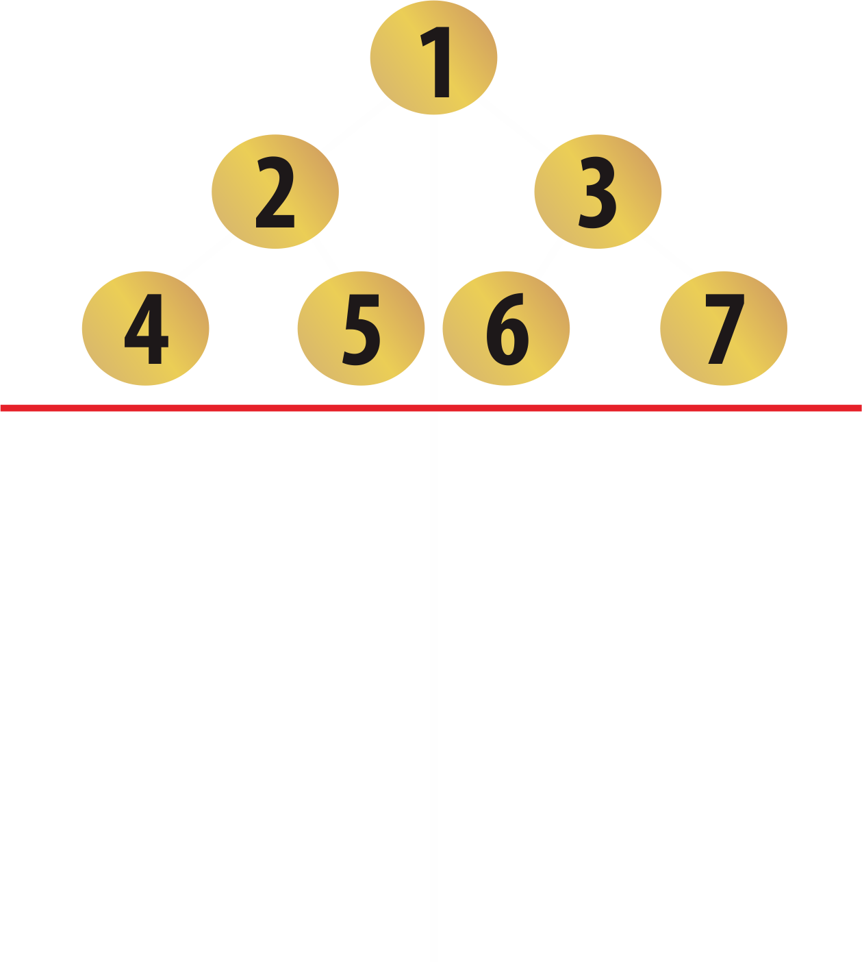

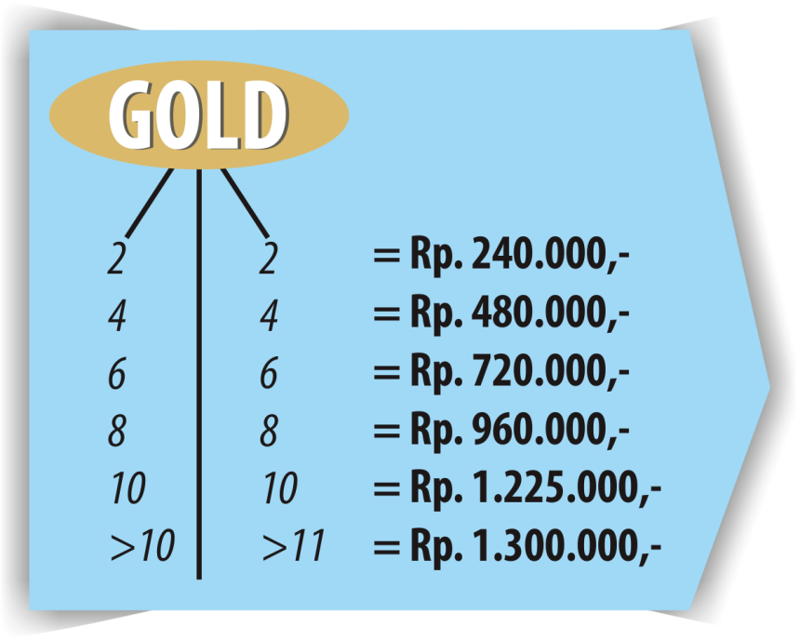




PT MELIA SEHAT SEJAHTERA
SOLUSI ANDA UNTUK
MERUBAH HIDUP LEBIH BAIK
E . S . N
EXCELLENT STRATEGY of NETWORK SUPPORT SYSTEM
DUPLIKASI
BONUS SPONSOR (HARIAN)
RP. 175.000 / UNIT
Rp. 1,2 JT
MODAL
Rp. 7.775.000
SEKALI SEUMUR HIDUP
BONUS PASANGAN / LEADERSHIP (HARIAN)
Rp. 1,2 JT
Rp. 1,2 JT
Rp. 3.6 JT
MENGAJAK 2 ORANG SAJA SUDAH SUDAH MENUTUP 1 BULAN GAJI UMR
Rp. 1,2 JT
10 10
Rp. 960 RB
Rp. 1,2 JT
8 8
8 8
Rp. 960 RB
7 7
Rp. 720 RB
6 6
ARTINYA BUKAN BALIK MODAL TAPI LEBIH DARI BALIK MODAL (PRODUK), JADI MAU ANDA JOIN 7/15/31 MENGAJAK 4 ORANG SAJA DENGAN UNIT YANG SAMA ANDA BALIK MODAL
Rp. 8,6 JT
SISA 1 1

Slide 38
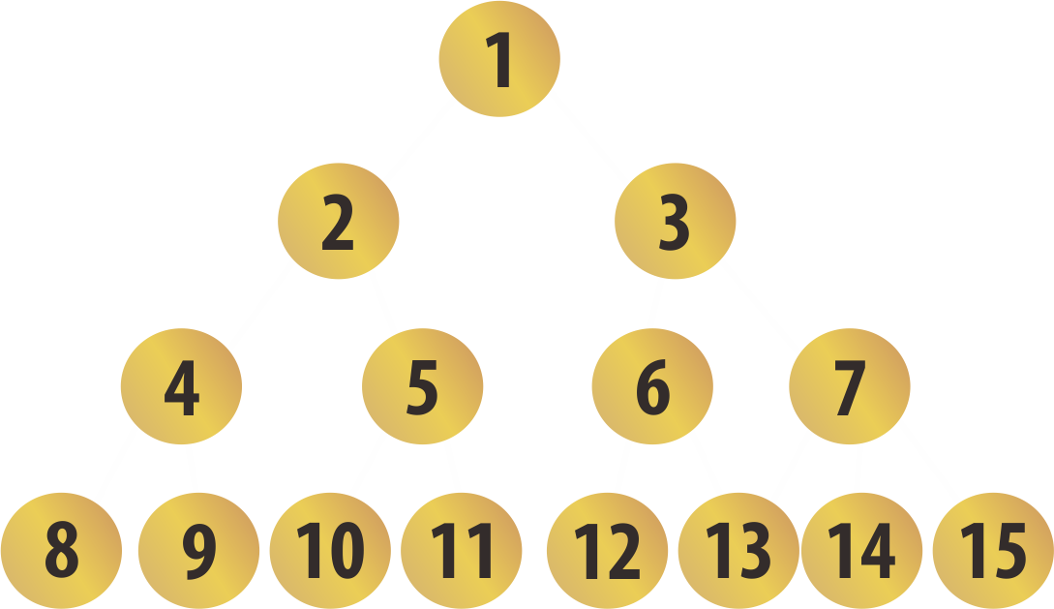


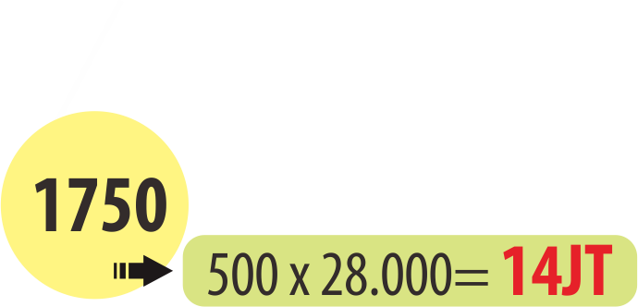
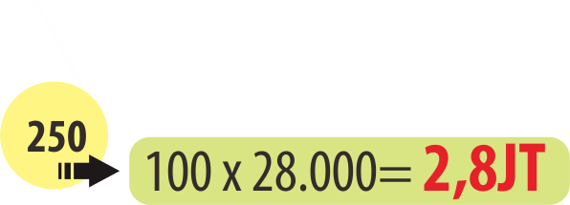
PT MELIA SEHAT SEJAHTERA
SOLUSI ANDA UNTUK
MERUBAH HIDUP LEBIH BAIK
E . S . N
EXCELLENT STRATEGY of NETWORK SUPPORT SYSTEM
UNILEVEL (BULANAN)
ARTINYA PINCANG PARAH SEKALIPUN KITA TETAP DIBAYAR
SPONSOR & LEADERSHIP
80% > CASH
20% > PRODUK
1 JT/BULAN
BONUS BULANAN AKAN DITRANSFER TANGGAL 20 TIAP BULANNYA

Slide 39


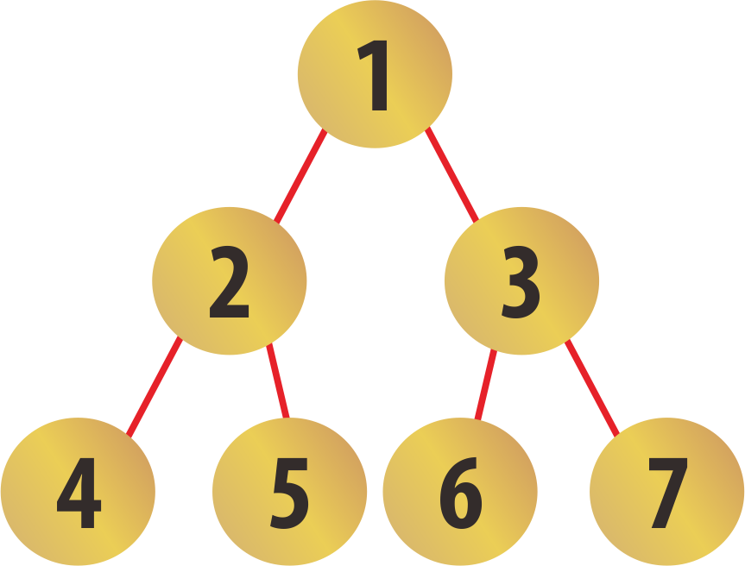












PT MELIA SEHAT SEJAHTERA
SOLUSI ANDA UNTUK
MERUBAH HIDUP LEBIH BAIK
E . S . N
EXCELLENT STRATEGY of NETWORK SUPPORT SYSTEM
500 JT
BULAN 1
875.000 X 4 = 3,5 JT
BULAN 1 = 6,3 JT
MSS KERJA
BULAN 2 = 4,8 JT
1 BULAN = 1 TAHUN
720.000 X 2 = 1,4 JT
BULAN 3 = 9,6 JT
1 TAHUN = 12 TAHUN
BULAN 4 = 19,2 JT
6 6
6 6
1,2 JT + 240.000 = 1,4JT
Rp. 6.300.000
2 TAHUN = 24 TAHUN
BULAN 5 = 38,4 JT
UMR 3JT / BULAN
4 TAHUN = 48 TAHUN
BULAN 2
1,2 JT X 2 = 2,4 JT
10 10
10 10
KERJA (S1/S2)
12 12
1,2 JT + 1,2 JT = 2,4JT
Rp. 4.800.000
USAHA 500JT
20 20
20 20
MSS 5JT – 10JT
20 20
40 40

Slide 40
PT MELIA SEHAT SEJAHTERA
SOLUSI ANDA UNTUK
MERUBAH HIDUP LEBIH BAIK
E . S . N
EXCELLENT STRATEGY of NETWORK SUPPORT SYSTEM
RAHASIA SUKSES HANYA ADA 2 HAL :
1. MEMILIKI KARAKTER SUKSES
2. BERADA DIKENDARAAN YANG TEPAT

Slide 41
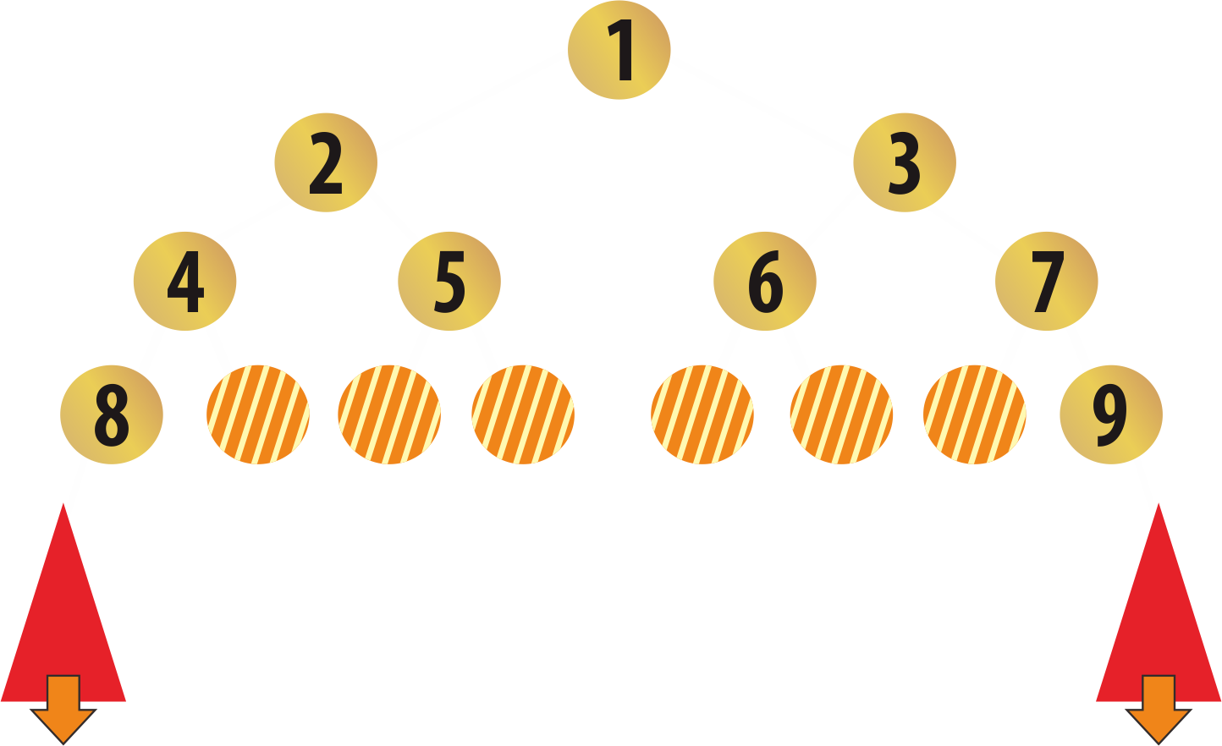

PT MELIA SEHAT SEJAHTERA
SOLUSI ANDA UNTUK
MERUBAH HIDUP LEBIH BAIK
E . S . N
EXCELLENT STRATEGY of NETWORK SUPPORT SYSTEM
9 PAKET 15 PAKET
15 PAKET
MODAL
Rp. 17.000.000
Rp. 10.000.000
POTENSI PENGHASILAN
RP. 20,000,000

Slide 42
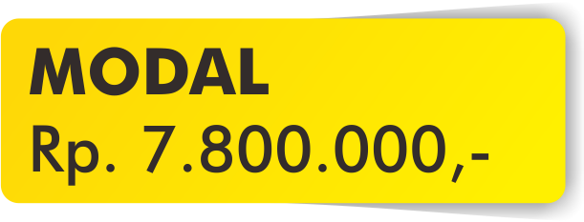
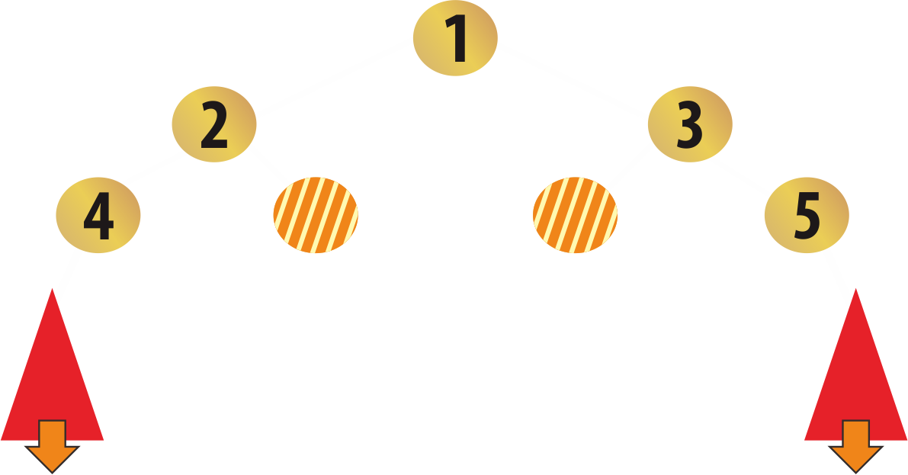
PT MELIA SEHAT SEJAHTERA
SOLUSI ANDA UNTUK
MERUBAH HIDUP LEBIH BAIK
E . S . N
EXCELLENT STRATEGY of NETWORK SUPPORT SYSTEM
5 PAKET 7 PAKET
7 PAKET
Rp. 5.600.000
POTENSI PENGHASILAN
RP. 9,100,000

Slide 43
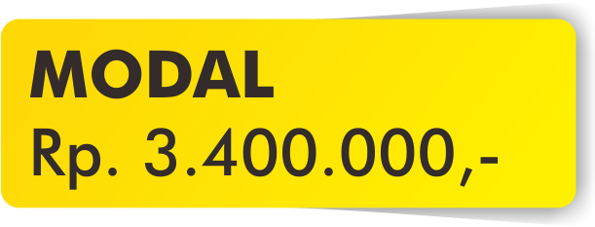
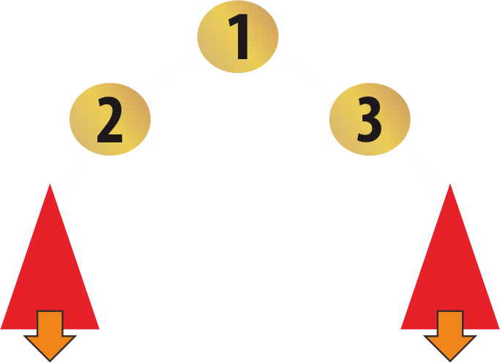
PT MELIA SEHAT SEJAHTERA
SOLUSI ANDA UNTUK
MERUBAH HIDUP LEBIH BAIK
E . S . N
EXCELLENT STRATEGY of NETWORK SUPPORT SYSTEM
3 PAKET
POTENSI PENGHASILAN
RP. 3,900,000

Slide 44

PT MELIA SEHAT SEJAHTERA
SOLUSI ANDA UNTUK
MERUBAH HIDUP LEBIH BAIK
E . S . N
EXCELLENT STRATEGY of NETWORK SUPPORT SYSTEM
480.000
240.000
A
B
240.000
Rp. 1.300.000 / HARI
2 2
2 2
720.000
6 6
6 6
720.000
4 4
12 12

Slide 45
PT MELIA SEHAT SEJAHTERA
SOLUSI ANDA UNTUK
MERUBAH HIDUP LEBIH BAIK
E . S . N
EXCELLENT STRATEGY of NETWORK SUPPORT SYSTEM
SELAMAT BERGABUNG
KEPUTUSAN ANDA
MENENTUKAN
MASA DEPAN ANDA
BERSAMA KAMI MENUJU HIDUP LEBIH BAIK

